Slide 1

AI FOR REAL IMPACT 2026
AmanAkses
AI yang membantu menata,
bukan menentukan.
Pendamping aksesibel untuk belajar, mencatat, menyusun kronologi, dan meninjau laporan dengan kendali tetap pada pengguna.
BATAS UTAMA
Semua keluaran AI adalah draf yang dapat diedit dan wajib ditinjau manusia.
AMANAKSES / AI DRAFT, HUMAN DECISION

Slide 2
MASALAH NYATA
02
Melapor sering menjadi beban yang berulang, bukan satu langkah.
Pengguna harus mengingat, menulis ulang, menyusun bukti, dan menghadapi kanal yang belum tentu aksesibel saat kondisi emosional sedang berat.
01
Yang hilang di tengah proses
Memahami pilihan
02
Kejelasan
Mengingat detail
Energi
03
Menyusun kronologi
Rasa aman
04
Kendali
Mengulang ke kanal lain
Fokusnya adalah beban proses, bukan pengganti pendamping profesional.
AMANAKSES / AI DRAFT, HUMAN DECISION

Slide 3
PENGGUNA DAN HAMBATAN
03
Aksesibilitas harus hadir sepanjang perjalanan, bukan sebagai tambahan.
01
INTERAKSI
02
KOMUNIKASI
Navigasi keyboard, fokus, ukuran target, dan safe exit.
Bahasa sederhana, teks alternatif, dan format yang dapat dipahami.
PENGGUNA
Mengendalikan
catatan dan
keputusan
03
KOGNITIF
04
KEPERCAYAAN
Beban mengingat urutan, tanggal ambigu, dan informasi terfragmentasi.
Kekhawatiran privasi, konsekuensi pelaporan, dan hilangnya kendali.
AMANAKSES / AI DRAFT, HUMAN DECISION

Slide 4
ALUR SOLUSI
04
Satu alur, enam tahap, dan kendali pengguna di setiap perpindahan.
01
02
03
04
05
06
Belajar
Jurnal privat
Pilih catatan
Draf AI
Tinjau
Pratinjau
Informasi dasar
Catatan pengguna
Ruang lingkup eksplisit
Kronologi bersumber
Edit / terima / tolak
Persetujuan sebelum lanjut
TIGA CHECKPOINT KENDALI
Pengguna memilih catatan yang dikirim.
Setiap peristiwa wajib ditinjau.
Laporan hanya maju setelah persetujuan.
AMANAKSES / AI DRAFT, HUMAN DECISION

Slide 5
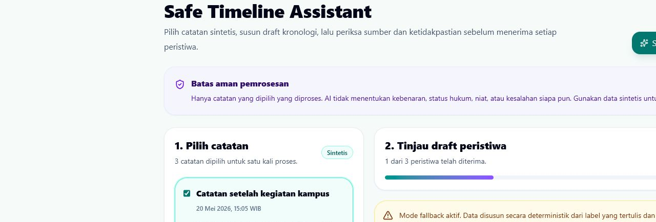
DEMO PRODUK
05
Safe Timeline Assistant membuat draf kronologi yang dapat diperiksa.
Catatan sintetis dipilih secara eksplisit. Keluaran menyertakan referensi sumber dan tidak boleh menebak informasi yang hilang.
1 PILIH CATATAN
2 TINJAU SUMBER
3 TERIMA / TOLAK
AMANAKSES / AI DRAFT, HUMAN DECISION

Slide 6
ARSITEKTUR DAN BATAS DATA
06
AI bekerja di satu fungsi terbatas; rahasia dan keputusan tidak masuk ke browser.
BROWSER PENGGUNA
Catatan terpilih
Editor + keputusan
Data sintetis saat demo
Terima / tolak / ubah
VERCEL SERVERLESS
api/timeline.ts
GEMINI_API_KEY
TIDAK BOLEH DIINFERENSIKAN
Validasi input dan output
Hanya variabel server
Fakta yang hilang
Niat atau kesalahan
Gemini structured JSON
Fallback deterministik
Diagnosis
LAYANAN MODEL
Kebenaran laporan
Jika API tersedia
Jika API gagal / offline
AMANAKSES / AI DRAFT, HUMAN DECISION

Slide 7
HUMAN REVIEW, CONSENT, SAFETY
07
Tiga gerbang mencegah draf AI berubah menjadi keputusan otomatis.
01
02
03
RUANG LINGKUP
TINJAU PERISTIWA
PERSETUJUAN AKHIR
Pengguna memilih catatan mana yang boleh diproses.
Setiap item diedit lalu diterima atau ditolak.
Hanya hasil yang disetujui masuk ke pratinjau laporan.
Selalu tersedia
Label draf AI
Edit manual
Safe exit
Referensi catatan
Fallback offline
AMANAKSES / AI DRAFT, HUMAN DECISION

Slide 8
KEMAMPUAN PROTOTIPE
08
Prototipe menunjukkan sistem yang utuh, dengan status integrasi yang jujur.
INTERAKTIF
INTERAKTIF
Belajar aksesibel
Jurnal privat
Konten, navigasi, safe exit
Catatan sintetis dan pilihan sumber
AMANAKSES
Kendali
pengguna
INTERAKTIF
SIMULASI
Safe Timeline Assistant
Pratinjau laporan
Draf, sumber, edit, keputusan
Alur consent dan review
Belum diklaim: penyimpanan produksi, integrasi kanal eksternal, keputusan hukum, atau verifikasi kebenaran.
AMANAKSES / AI DRAFT, HUMAN DECISION

Slide 9
VALIDASI DAN BATAS
09
Bukti teknis sudah ada; bukti pengguna masih harus diisi.
10/10
Build produksi
LULUS
skenario sintetis lulus
Lint
LULUS
Struktur JSON valid
Keyboard + aksesibilitas dasar
DIPERIKSA
Referensi sumber wajib
Informasi hilang tidak ditebak
Peer testing 3-5 mahasiswa
[[ISI_HASIL]]
Fallback aktif saat API gagal
Keterbatasan saat ini: data hanya sintetis, integrasi Gemini live perlu bukti tambahan, dan hasil peer test belum dimasukkan.
AMANAKSES / AI DRAFT, HUMAN DECISION

Slide 10
DAMPAK DAN ARAH PENGEMBANGAN
10
Nilai AmanAkses lahir ketika teknologi memperkuat agensi pengguna.
SEKARANG
PRINSIP PENUTUP
Mengurangi beban menyusun catatan dan kronologi.
AI membantu
menata.
BERIKUTNYA
Uji partisipatif, deploy Vercel, dan evaluasi aksesibilitas lebih dalam.
Manusia tetap
menentukan.
POTENSI
Integrasi pendampingan dan kanal rujukan dengan persetujuan eksplisit.
[[ISI_NAMA_KELOMPOK]] | [[ISI_PROTOTYPE_URL]]
TERIMA KASIH
AMANAKSES / AI DRAFT, HUMAN DECISION

